Slide 1

Solliciteren

Slide 2
=Einddoel
van je opleiding

Slide 3
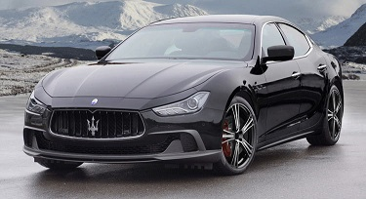

Slide 4
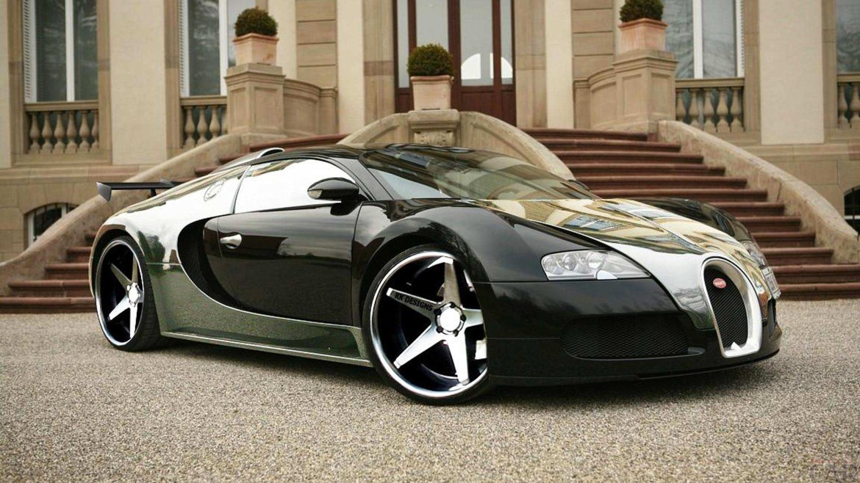

Slide 5

To sollicitate or not to sollicitate…

Slide 6
Overzicht
Sessie 1:
10 geboden van de sollicitant
Het cv
Vacature/ spontane sollicitatie
Je profiel: sterktes/zwaktes
De brief
Sessie 2:
Het gesprek

Slide 7
Vertrekpunt
Jij
= product

Slide 8
10 geboden
Zelfkennis is het sleutelwoord
Overdenk je motivatie
Doorzoek de juiste kanalen
Netwerken, netwerken, netwerken…
(‘Your network is your net worth.’)
5) Investeer in een unieke sollicitatiebrief

Slide 9
…
Investeer in een persoonlijk cv
Oefen testjes online
Bereid je grondig voor op het interview
Zoek info op over het bedrijf
Wees je bewust van je lichaamstaal

Slide 10
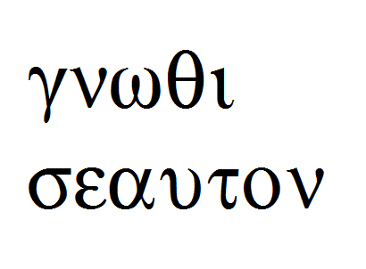
Ken jezelf (Bb)

Slide 11
Skill test ➔ suitable jobs
https://www.kent.ac.uk/ces/sk/skillstest.html

Slide 12

Het cv p92

Slide 13
Het cv
advertentie om jezelf te verkopen
meestal eerste contact
op basis van zelfreflectie en zelfanalyse
➔ prikkelen!

Slide 14

The past, the present & the future

Slide 15
Het cv
Moet twee leesbeurten overleven:
snelle scan + kritische blik
Leidraad tijdens het gesprek (stuur méé!)

Slide 16
Het cv
Overzichtelijk
Verzorgde lay-out
Consistent
Zonder ‘gaten’
Correct
Professioneel (vb. *zattejos@hotmail.com)
Relevante informatie

Slide 17
Het cv
Thematisch/
Chronologisch
Functioneel

Slide 18
Het cv
Chronologisch
Antichronologisch

Slide 19
Het cv
Belangrijk + relevant = prominent
Consistente notatie/opmaak
Sober + functioneel (zie p96)
Foto toevoegen?
Lengte?

Slide 20
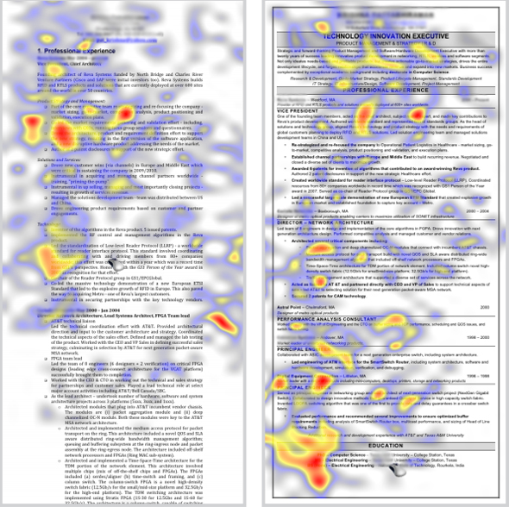

Slide 21
Onderdelen (p97)
Identificatie
(Profiel)
(Professionele doelstelling)
Opleiding
Ervaring
Talenkennis
Vaardigheden
(Extracurriculaire activiteiten)
Interesses
(Referenties)

Slide 22
- Identificatie -
Voornaam + naam
Adres
Telefoonnummer
E-mailadres
Geslacht
Geboortedatum/-plaats
Burgerlijke staat
➔mag ZONDER LABELS

Slide 23
-Profiel-
Vertel wie je bent,
waar je goed in bent,
wat jouw ambities zijn,
wat je zoekt in een nieuwe functie.
= dienst voor selecteur
= je eigen accenten

Slide 24
Een cv-profiel of niet?
= kans om origineel te zijn: ‘mens achter de feiten’
➔Kan je ook gebruiken voor LinkedIn!
Opm: Plagiaat/doorsnee (een ‘generiek’ cv) wordt
sowieso afgestraft door de rekruteerder

Slide 25
Tips voor je cv-profiel
Gebruik de ik-vorm.
Verkoop jezelf, maar blijf altijd eerlijk.
Wees authentiek en origineel: geen clichés!
Houd het kort: 4 tot 6 regels (cv mag max. 2 blz zijn!)
Positie: best NA de personalia*
Notes:
omdat de rekruteerder die van scannen houdt liefst de personalia handig bovenaan kan lezen

Slide 26
Enkele goede voorbeelden
Ik ben een ambitieuze en vaardige allround ICT’er met veel technische kennis over diverse applicaties, systemen en processen. Daarnaast ben ik sociaal en vind ik het een uitdaging om in teamverband doelen te behalen. Eigenschappen die bij mij horen zijn; accuraatheid, stressbestendigheid, verantwoordelijkheidszin en doorzettingsvermogen.

Slide 27
Enkele goede voorbeelden
Met mijn ambitieuze persoonlijkheid ben ik altijd op zoek naar mogelijkheden om te verbeteren en zo de prestaties van mijn team naar een hoger niveau te tillen. In mijn rol als leidinggevende heb ik ruime ervaring opgedaan in het doorvoeren van duurzame veranderingen binnen organisaties. Ik bied helderheid, heb een grote implementatiekracht en weet mijn ‘zachte’ kant te combineren met ‘harde’ skills.

Slide 28
-Professionele doelstelling-
= in welk soort werk wil je terechtkomen
= welke vaardigheden wil je gebruiken
= welke sector/domein wil je het liefst werken
(vooral bij spontane sollicitaties)

Slide 29
-Opleiding-
studieperiode
naam diploma
onderwijs-instelling
plaats
Wanneer/wat/waar-structuur
+ buitenlandse ervaring
+ titel van Bachelorproef

Slide 30
Voorbeeld
2015-2018
Professionele Bachelor in de Toegepaste Informatica, optie Applicatieontwikkeling
Hogeschool PXL, HASSELT
2009-2015 Wetenschappen-Wiskunde
Viio, TONGEREN

Slide 31
-Ervaring-
Onbenullig bestaat niet
Eventueel selectie
+ stages
Korte functionele beschrijving toevoegen (p101)

Slide 32
-Talenkennis-
Moedertaal aangeven
Werk visueel
Tabel (vb. CEF-levels*)
Schriftelijk vs. mondeling

Slide 33
Common European Framework of Reference (CEF) levels (example)
 | Understanding |  |  |  | Speaking |  |  |  | Writing
 | Listening |  | Reading |  | Spoken interaction |  | Spoken production
English | C1 | Proficient user | C1 | Proficient user | C1 | Proficient user | C1 | Proficient user | C1 | Proficient user
French | B2 | Indepen-dent user | B2 | Indepen-dent user | B2 | Indepen-dent user | B2 | Indepen-dent user | B2 | Indepen-dent user
German | A2 | Basic user | B1 | Indepen-dent user | A2 | Basic user | A2 | Basic user | A2 | Basic user

Slide 34
-Vaardigheden-
IT-vaardigheden! (met indicatie van level)
Eventueel verwijzen naar eigen website

Slide 35
-Activiteiten-
≠ hobby’s
‘actief’/verantwoordelijk

Slide 36
-Interesses-
‘interessant’
Eventueel een Wordcloud?
(ook ergens je rijbewijs/eigen auto vermelden)

Slide 37
-Referenties-
Naam/bedrijf/functie/contactgegevens
‘op aanvraag’

Slide 38

Het cv
Notes:
Enkele goede en minder goede voorbeelden van CV’s van vorig jaar

Slide 39
Wat vind jij ervan?
voorbeeldcv\voorbeeldgoedcv1.pdf
voorbeeldcv\voorbeeldgoedcv2.pdf
..\..\..\1 ENGELS\Applying for a job\CV Steven Palmaerts Nederlands.pdf
voorbeeldcv\voorbeeldslechtcv2.docx
voorbeeldcv\voorbeeldslechtcv3.docx

Slide 40

En dan nu…
Aan de slag!

Slide 41
Probeer het zelf!
Stel je eigen CV op (Ndls) en breng het volgende les mee naar de klas voor feedback.
Breng het ook (afgeprint) meer naar de sessie met de jobcoach volgende week!

Slide 42
Deel II

Slide 43
Jouw CV
Aftoetsen aan afspraken ➔ per 2

Slide 44
Motivatie
Syllabus English p90/91: job aspects

Slide 45
CV
Syllabus English p92-93-94

Slide 46
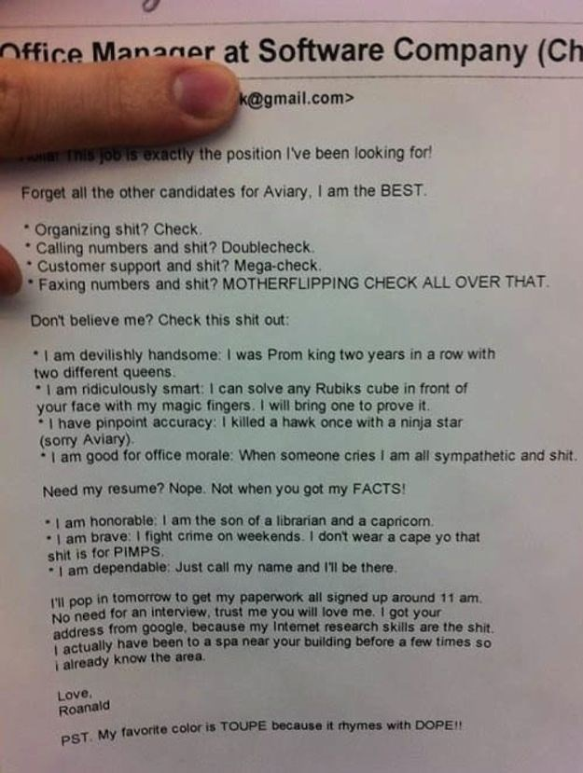

Slide 47

Vacature?

Slide 48
Vacature?
Jobsites (Vacature, Jobat, Monster, Stepstone, ICTjob, …)
Site VDAB
Bedrijfswebsites
Social media
Je eigen netwerk
…

Slide 49
Vacature?
Spontane sollicitatie
Na stage
Na contact met het bedrijf
Interessant bedrijf, maar… geen vacature op jouw maat beschikbaar
Voordeel?

Slide 50
Vacature?
6 vaste componenten (zie werkblad Bb)

Slide 51
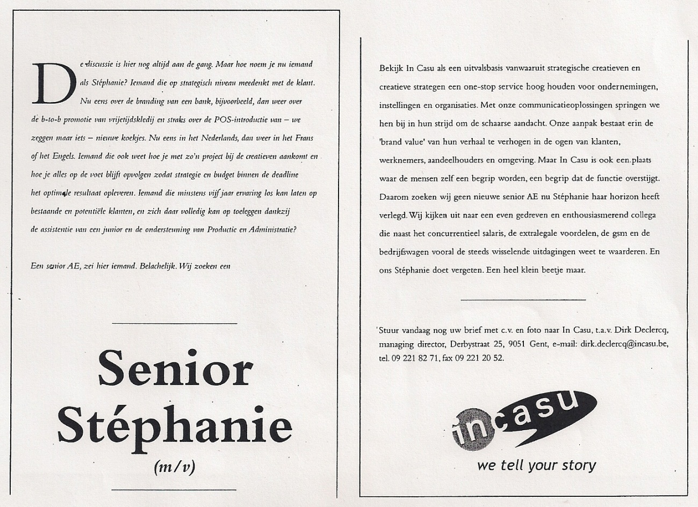
Vacature

Slide 52
Opdracht
Zoek (nu) een vacature die je aanspreekt
➔ indienen voor PE3

Slide 53
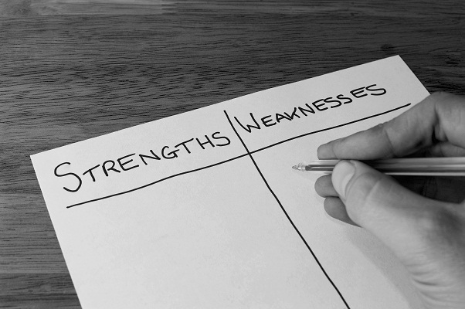
Profiel

Slide 54
Profiel
Breng voor jezelf je sterktes en zwaktes in kaart in functie van de vacature
Pas je cv aan in functie van je analyse
Schrijf je brief in functie van je analyse (optioneel)

Slide 55

De brief p84

Slide 56
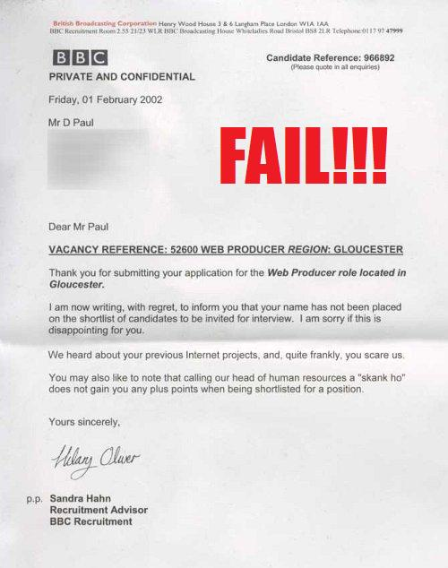

Slide 57
De brief
Doel? Nut?
JOUW motivatie voor DEZE job
➔ ☹ telkens nieuwe brief nodig

Slide 58

De brief
Is géén cv
Is géén opsomming van je tekorten
Is géén standaard document
Gaat niet enkel over wat jij wil

Slide 59

De brief
Licht de sterkste punten uit je cv
Is maatwerk
Benadrukt wat jij het bedrijf te bieden hebt

Slide 60
Structuur
§1 Situering van de vacature
Motivatie: waarom wil jij deze job?
§2+3 Argumentatie: waarom ben jij de perfecte kandidaat?
(competenties + attitudes)
§4 Vooruitblik op het gesprek

Slide 61
Begin
Origineel
Persoonlijk
Enthousiast
➔Vbn. p88

Slide 62
Onderscheid
Aanleiding
Motivatie
≠
*‘Omdat ik beantwoord aan alle gestelde eisen, wil ik graag solliciteren bij uw bedrijf.’

Slide 63
Argumentatie
Laat feiten spreken
Ik kan wel van mezelf zeggen dat ik een teamspeler ben.
Mijn jaren in de jeugdbeweging hebben me overtuigd van het belang van een goede samenwerking.

Slide 64
Argumentatie
Wees specifiek
Een groot bedrijf als het uwe lijkt me een heel interessante werkgever.
Uw project rond wearables in de gezondheidssector spreekt me bijzonder aan aangezien ik zelf stage liep in het Jessa-ziekenhuis.

Slide 65
Argumentatie
Wees specifiek
Ik heb een diploma professionele bachelor in de Toegepaste Informatica en ben dus geschikt voor deze job.
Mijn buitenlandse stage heeft mijn interculturele competenties aangescherpt en me voorbereid op een job in een internationale context.

Slide 66
Argumentatie
Gebruik relevante argumenten
Ik woon vlakbij en dat is voor mij wel handig.
Ik leer snel en zelfstandig waardoor ik makkelijk inzetbaar ben voor projectwerk.

Slide 67
Argumentatie
Wees tactisch
Ik ben dan misschien overgekwalificeerd, maar ik beschouw deze job als een mooie start.
Ik beschouw deze job als een mooie start en zou op termijn graag doorgroeien in uw bedrijf.

Slide 68
Argumentatie
Gebruik een interactieperspectief
Ik wil, ik kan, ik ga, ik heb, …
Mijn visie op IT sluit aan bij de bedrijfsdoelen van uw organisatie.

Slide 69
Stijl
Smeek niet
Geef me alsjeblieft een kans om mezelf te bewijzen. Ik zou u dan heel dankbaar zijn.
Ik ben ervan overtuigd dat een functie als … mij op het lijf geschreven is.

Slide 70
Stijl
Wees niet arrogant
Dankzij mijn expertise kan uw bedrijf uitgroeien tot een internationale speler.
Ik ben ervan overtuigd dat mijn internationale ervaring een meerwaarde kan bieden voor de projectwerking binnen uw organisatie.

Slide 71
Stijl
Wees positief
Mijn huidige werk is niet interessant.
Ik ben ervan overtuigd dat uw bedrijf meer mogelijkheden biedt.

Slide 72
Stijl
Wees tactisch
Graag licht ik mijn kandidatuur toe tijdens een persoonlijk gesprek. Kan dat nog deze maand?

Slide 73
Cover letter
Syllabus English p97-99
Tips on writing a formal email

Slide 74
Worst job application letters ever
Syllabus English p95-96

Slide 75
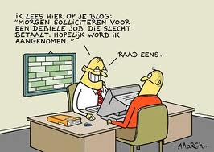
Social media p109

Slide 76
Social media
Google je eigen naam (web + afbeeldingen)
Bekijk je Facebook-profiel als buitenstaander
Zorg dat je LinkedIn-profiel up-to-date is
https://www.jobat.be/nl/artikels/ja-je-kan-ontslagen-worden-door-een-facebook-post/?filter=S2V5d29yZD1mYWNlYm9vayZPZmZzZXQ9MCZQYWdlU2l6ZT0xMCZDdWx0dXJlSWQ9MjA2NyY=&index=9

Slide 77
Social media
Syllabus English p104:
5 biggest Linkedin profile mistakes

Slide 78
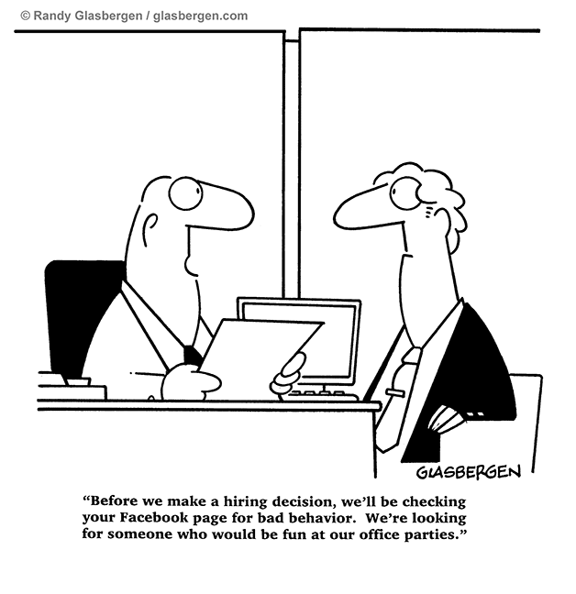
Social media

Slide 79
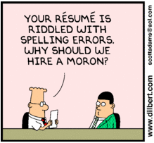
Tot slot…
Nalezen, nalezen, nalezen!

